Slide 1
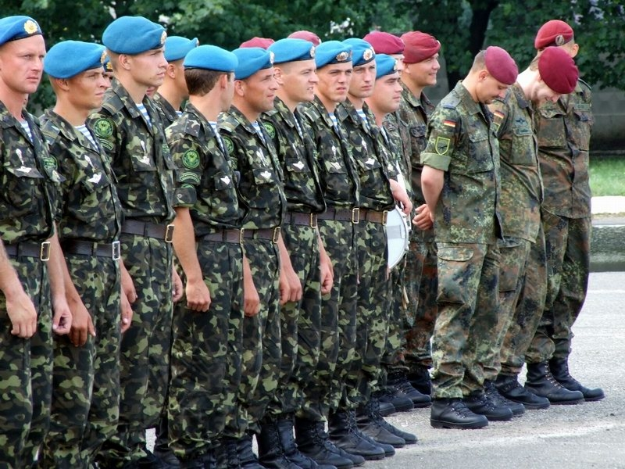
Кто нас защищает
М Ч С

Slide 2
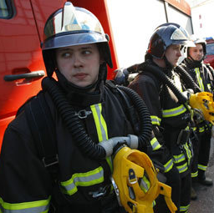
Пожарные
Пожарная охрана — совокупность созданных в установленном порядке органов управления, подразделений и организаций, предназначенных для организации профилактики пожаров, их тушения и проведения возложенных на них аварийно-спасательных работ.
Первоочередные аварийно-спасательные работы, связанные с тушением пожаров — боевые действия пожарной охраны по спасению людей, имущества, оказанию первой помощи пострадавшим при пожарах.

Slide 3
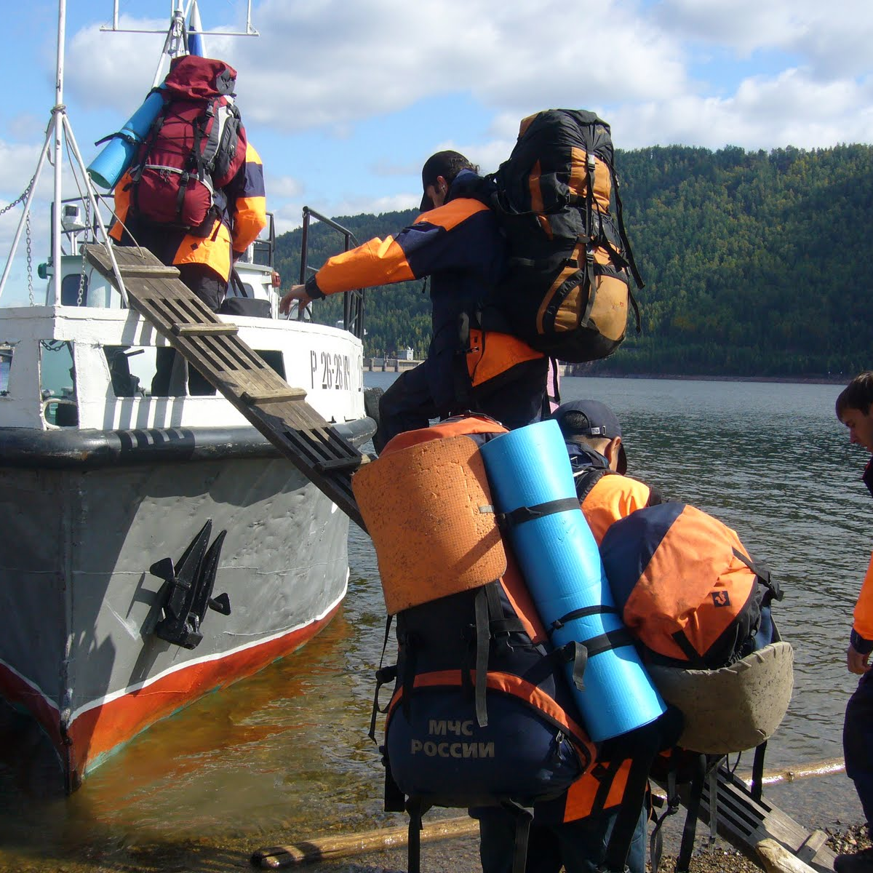
спасатели
в общем смысле — тот, кто спасает кого-либо.
спасатель — гражданин, подготовленный и аттестованный на проведение аварийно-спасательных работ (Федеральный закон от 22 августа 1995 г. N 151-ФЗ «Об аварийно-спасательных службах и статусе спасателей»)

Slide 4
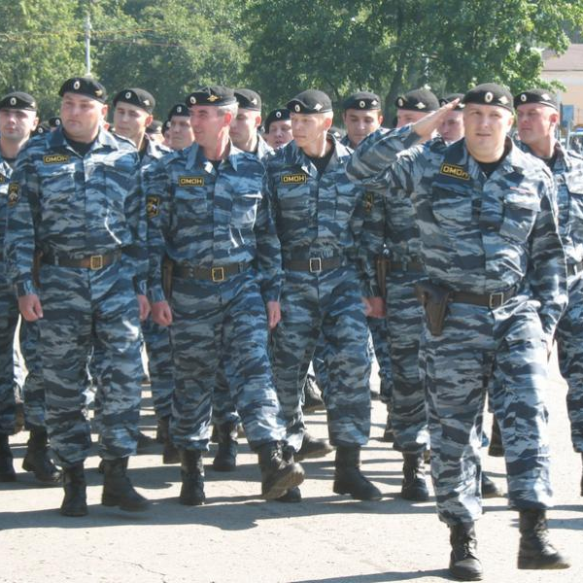
ОМОН (Отряд мобильный особого назначения, ранее — Отряд милиции особого назначения и Отряд особого назначения) — специальные подразделения полиции, привлекаемые для решения задач обеспечения правопорядка и безопасности, в том числе на массовых акциях и мероприятиях, а также в «горячих точках» на территории России. Подразделения ОМОН лучше вооружены по сравнению с обычной полицией, а сотрудники ОМОН проходят специальную подготовку.
Омон.

